Slide 1
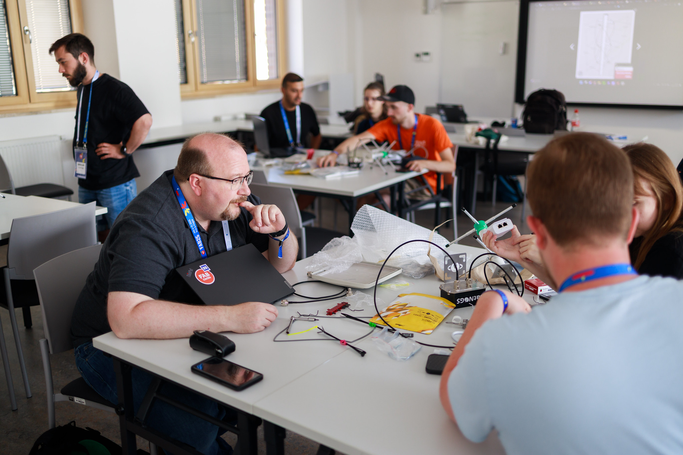

Institut Pompeu Fabra
FMB0_1665
Digitalització Aplicada al Sistema Productiu
RA6 Classe 01
Projecte de transformació digital
FAB25 Czechia

Slide 2
Repassem

Slide 3
Què entenem per digitalització?
La digitalització és el procés de transformar informació, objectes i processos físics o analògics en formats digitals mitjançant la utilització de tecnologies informàtiques.

Slide 4
Què és?
Big data es refereix a conjunts de dades massives i complexos que els sistemes tradicionals de gestió de dades no poden manejar. Quan es recull, gestiona i analitza adequadament, el big data pot ajudar les organitzacions a descobrir nous coneixements i prendre millors decisions empresarials.

Slide 5
Què és?
Internet de les coses (IoT), fa referència a la gran varietat d'objectes físics equipats amb sensors i programari que els permeten interactuar amb poca intervenció humana mitjançant la recopilació i l'intercanvi de dades a través d'una xarxa.

Slide 6
Què és?
La informàtica al núvol (de l'anglès cloud computing), també coneguda com a computació al núvol o serveis al núvol, és el subministrament de serveis informàtics (inclosos servidors, emmagatzematge, bases de dades, xarxes, programari, anàlisi i intel·ligència) a través d'Internet ("el núvol") mitjançant un esquema de pagament per ús.

Slide 7
Què és?
Els models d’IA es “construïxen” a còpia d’entrenar-los amb bases de dades. Una base de dades gran (fins a cert punt) i ben etiquetada és clau per obtindre bones prediccions i, per tant, tindre un “bon” model d’IA

Slide 8
Activitat 1: Projecte de transformació.
Escolliu l’empresa que vulgueu, assenyaleu les carències en l’àmbit digital que detecteu prenent com a base l’aprés al mòdul i proposeu idees.

Slide 9
Activitat 2: Presentació.
Presentacio .pdf del treball fet.

Slide 10
Institut Pompeu Fabra
FMB0_1665
Digitalització Aplicada al Sistema Productiu
RA6 Classe 02
Projecte de transformació digital
FAB25 Czechia

Slide 11
Hora de treballar… Dubtes? Preguntes?
Projecte de transformació digital

Slide 12
Institut Pompeu Fabra
FMB0_1665
Digitalització Aplicada al Sistema Productiu
RA6 Classe 03
Projecte de transformació digital
FAB25 Czechia

Slide 13
Hora de treballar… Dubtes? Preguntes?
Projecte de transformació digital

Slide 14
Institut Pompeu Fabra
FMB0_1665
Digitalització Aplicada al Sistema Productiu
RA6 Classe 04
Projecte de transformació digital
FAB25 Czechia

Slide 15
Hora de treballar… Dubtes? Preguntes?
Projecte de transformació digital

Slide 16
Institut Pompeu Fabra
FMB0_1665
Digitalització Aplicada al Sistema Productiu
RA6 Classe 05
Projecte de transformació digital
FAB25 Czechia

Slide 17
Hora de treballar… Dubtes? Preguntes?
Projecte de transformació digital

Slide 18
Institut Pompeu Fabra
FMB0_1665
Digitalització Aplicada al Sistema Productiu
RA6 Classe 06
Projecte de transformació digital
FAB25 Czechia

Slide 19
Hora de treballar… Dubtes? Preguntes?
Projecte de transformació digital

Slide 20
Institut Pompeu Fabra
FMB0_1665
Digitalització Aplicada al Sistema Productiu
RA6 Classe 07
Projecte de transformació digital
FAB25 Czechia

Slide 21
Hora de treballar… Dubtes? Preguntes?
Projecte de transformació digital

Slide 22
Institut Pompeu Fabra
FMB0_1665
Digitalització Aplicada al Sistema Productiu
RA6 Classe 08
Projecte de transformació digital
FAB25 Czechia

Slide 23
Presentacions: Es demana respecte pel treball dels companys i companyes i atenció a les seues presentacions.
Projecte de transformació digital

